Slide 1
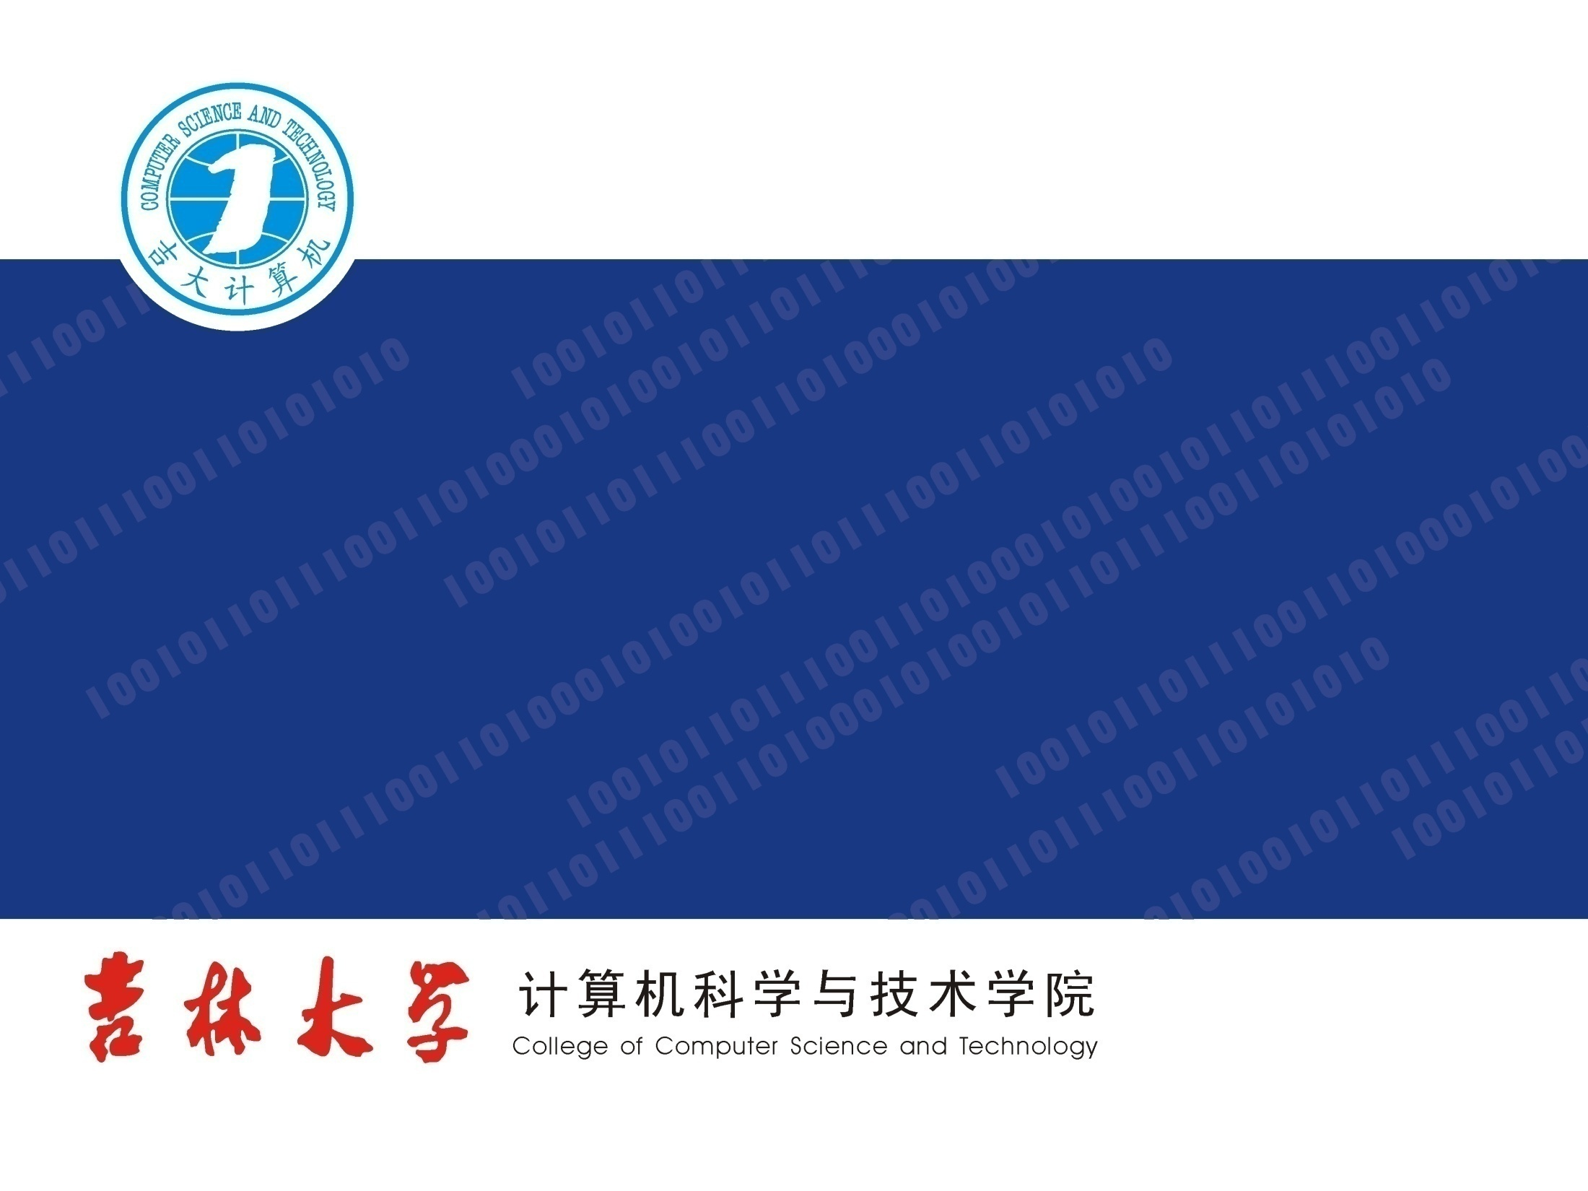

嵌入式系统
赵宏伟

Slide 2
教学目的
课程教学目的：
使学生获得嵌入式技术方面的基本理论、基本知识和基本技能，培养学生运用技术工具解决嵌入式应用问题的能力，逐步培养学生的嵌入式应用系统设计能力和自主学习能力，训练学生概括问题的能力，以及结合经济、环境、社会、法律等因素综合运用知识分析解决复杂嵌入式工程问题的初步能力。在课程教学实践中，注重使学生获得“创新精神、实践能力”的培养，获得“专业能力、基本工程素养和良好综合素质”的训练，为学生进一步学习新理论、新知识、新技术打下扎实的基础。

Slide 3
教学任务
（1）了解嵌入式系统的内涵及应用领域，以及嵌入式技术的新成就、新知识和新技术。
（2）理解计算机软硬件系统的基本架构与工作原理，掌握嵌入式系统硬件核心内部结构、指令系统、中断系统及存储器扩展、I/O扩展，能够根据系统需求设计硬件方案。
（3）掌握汇编语言程序基本结构和基本设计方法，能够使用汇编语言或高级语言设计嵌入式系统基本应用程序。
（4）理解工程活动中涉及的重要经济与管理因素，了解某一应用领域的相关知识（指标点2-5）。特别是在嵌入式系统软硬件协同开发中的组织管理方法和经济、成本控制，了解嵌入式技术在信息家电、汽车电子等领域应用的基本知识。
（5）通过了解和掌握所学知识，能够分析复杂嵌入式工程基本需求，完成嵌入式系统硬件、软件基本设计方案，并进行基本功能实现。嵌入式系统开发过程中能够考虑经济、环境等非技术因素，能够认识到核心技术的研发和保护的重要性。

Slide 4
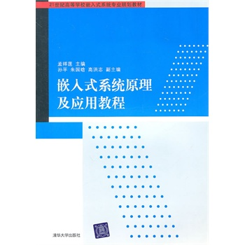
教学资料
教材：
孟祥莲 ，嵌入式系统原理及应用教程，北京：清华大学出版社，2010
参考材料：
田志忠，赵宏伟，李树秋，ARM7嵌入式系统实践教程，清华大学出版社，2014
潘念，ARM9嵌入式系统设计直通车，电子工业出版社，2014
庄严、周建明、廖炜，嵌入式ARM系统工程师实训教程,清华大学出版社, 2015
ARM Limited, ARM Architecture Reference Manual ，http://www.laogu.com/ds_395.htm

Slide 5
网络资源
资料下载：
21IC中国电子网，http://www.21ic.com/
电子发烧友，http://www.elecfans.com/
周立功单片机，http://www.zlgmcu.com/
电子园，http://arm.cepark.com/
EG3， http://www.eg3.com/
Eetimes，http://www.eetimes.com/
文献搜索：
百度学术，http://xueshu.baidu.com/
谷歌学术，http://scholar.glgoo.org/
专利检索与分析，http://www.pss-system.gov.cn/sipopublicsearch/portal/app/home/declare.jsp

Slide 6
课程主要内容
第1章 嵌入式系统概述
第2章 ARM微处理器概述与编程模型
第3章 ARM9指令系统
第4章 嵌入式程序设计基础
第5章 嵌入式内部可编程模块
第6章 嵌入式接口技术应用
第7章 软件开发环境
第8章 嵌入式系统Boot Loader技术
第9章 嵌入式Linux操作系统移植
第10章 嵌入式Linux设备驱动程序开发
第11章 嵌入式Linux应用程序设计

Slide 7
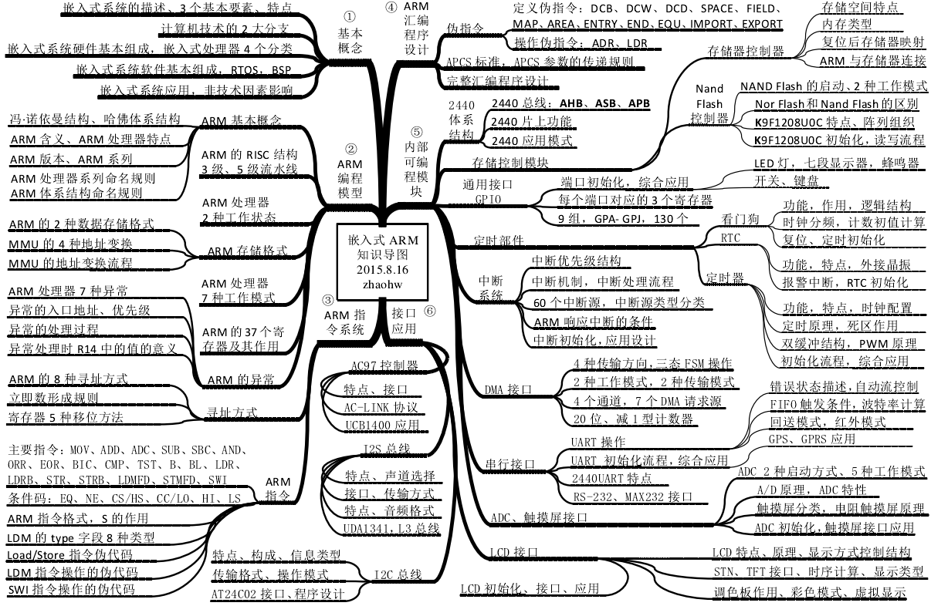
课程知识导图

Slide 8

第1章 嵌入式系统概述
嵌入式系统定义
嵌入式系统的发展概述
嵌入式系统的硬件和软件特征
嵌入式系统的分类
嵌入式系统的应用

Slide 9
1.1 嵌入式系统定义
1.1.1 嵌入式系统的概念
嵌入式系统本身是一个相对模糊的定义，人们很少会意识到他们往往随身携带了好几个嵌入式系统（MP3、手机或者智能卡等），而且人们在与汽车、电梯、厨房设备、电视、录像机以及娱乐设备的嵌入式系统交互时也往往对此毫无觉察。
正是“看不见”这一特性将嵌入式计算机与通用PC计算机区分开来。
嵌入式系统通常用在一些特定专用设备上，一般情况下这些设备的硬件资源（如处理器、存储器等）非常有限，并且对成本很敏感，有时对实时响应要求很高。嵌入式系统早期主要应用于军事、航空、航天等领域，后来逐步应用到工业控制、仪器仪表、汽车、电子、通信和家用消费类等领域。随着消费家电的智能化，嵌入式系统显得更加重要。
目前，嵌入式系统还没有比较权威、比较统一的定义，人们从不同的角度来理解嵌入式系统，描述嵌入式系统。

Slide 10
嵌入式系统-描述1
嵌入式系统被定义为：以应用为中心、以计算机技术为基础、软件硬件可裁剪、适应应用系统对功能、可靠性、成本、体积、功耗严格要求的专用计算机系统。
最常用的描述。

Slide 11
嵌入式系统-描述2
嵌入式系统是指嵌入式计算机及其应用系统，是指嵌入各种设备及应用产品内部的计算机系统，它主要完成信号控制的功能，体积小，结构紧凑，可作为一个部件埋藏于所控制的装置中，它提供用户接口、管理有关信息的输入输出、监控设备工作，使设备及应用系统有较高智能和性价比。
嵌入性本质是将一个计算机嵌入到一个对象体系中去，这是理解嵌入式系统的基本出发点。

Slide 12
嵌入式系统-描述3
嵌入式系统是计算机技术，通信技术，半导体技术，微电子技术，语音图象数据传输技术，甚至传感器等先进技术和具体应用对象相结合后的更新换代产品，是技术密集，投资强度大，高度分散，不断创新的知识密集型系统。反映当代最新技术的先进水平。

Slide 13
嵌入式系统-描述4
嵌入式系统是一个分散的工业,充满了竞争、机遇与创新,没有哪一个系列的处理器和操作系统能够垄断全部市场。
从某种意义上来说，通用计算机行业的技术是垄断的。占整个计算机行业90%的PC产业，其中80%采用Intel的80x86体系结构，芯片基本上出自Intel，AMD等几家公司。在操作系统和文字处理器方面，Microsoft的Windows及Word占80～90%，凭借操作系统还可以搭配其它应用程序。因此当代的通用计算机工业的基础被认为是由Wintel（Microsoft和Intel 90年代初建立的联盟）垄断的工业。

Slide 14
嵌入式系统-描述5
嵌入式系统面向用户，面向产品，面向应用。如果独立于应用，自行发展，则会失去市场。
嵌入式处理器的功耗、体积、成本、可靠性、速度、处理能力、电磁兼容性等方面均受到应用要求的制约,这也是各个半导体厂商之间竞争的热点。

Slide 15
嵌入式系统-描述6
IEEE（国际电气和电子工程师协会）的定义：嵌入式系统是“用于控制、监视或者辅助操作机器和设备的装置”。

Slide 16
嵌入式系统的理解角度
（1）嵌入式系统是面向用户、面向产品、面向应用的，它必须与具体应用相结合才会具有生命力，才更具有优势。嵌入式系统与应用紧密结合，具有很强的专用性，必须结合实际系统需求进行合理的裁剪、利用。
（2）嵌入式系统是将先进的计算机技术、半导体技术、电子技术以及各个行业的具体应用相结合后的产物，因此它必然是一个技术密集、资金密集、高度分散、不断创新的知识集成系统。
（3）嵌入式系统必须根据应用需求对软硬件进行裁剪，满足应用系统的功能、可靠性、成本、体积等要求。如果能建立相对通用的软硬件基础，然后在其上开发出适应各种需要的系统，将会是一种比较好的发展模式。目前嵌入式系统的核心往往是一个只有几KB到几十KB内存的微内核，需要根据实际应用进行功能扩展或者裁剪，而由于微内核的存在，使得这种扩展或裁剪能够非常顺利地进行。

Slide 17
1.1.2 嵌入式系统的特点
嵌入式系统的三个基本要素：嵌入性、专用性、计算机系统
嵌入式系统的特点是由三个基本要素衍生出来的。不同的嵌入式系统其特点会有所差异。
与“嵌入性”的相关特点：由于是嵌入到对象系统中，必须满足对象系统的环境要求，如物理环境（小型）、电气/环境（可靠）、成本（价廉）等要求。
与“专用性”的相关特点：软、硬件的裁剪性，满足对象要求的最小软、硬件配置等。
与“计算机系统”的相关特点：嵌入式系统必须是能满足对象系统控制要求的计算机系统。与上两个特点相呼应，这样的计算机必须配置与对象系统相适应的接口电路。

Slide 18
嵌入式系统的特点
与通用的计算机系统化相比，嵌入式系统具有以下显著特点：
1. 系统内核小
2. 专用性强
3. 运行环境差异大
4. 可靠性要求高
5. 系统精简和高实时性操作系统
6. 具有固化在非易失性存储器中的代码
7. 嵌入式系统开发工作和环境

Slide 19
1.2 嵌入式系统的发展概述
1.2.1 嵌入式系统的历史与发展
1．嵌入式应用始于微型机时代
电子数字计算机诞生于1946年，之后始终是供养在特殊的机房中，属于大型昂贵设备。
直到20世纪70年代微处理器的出现，计算机才出现了历史性的变化，并迅速走出机房。
微型机的智能化水平引起了控制专业人士的兴趣，将微型机嵌入到一个对象体系中，实现对象体系的智能化控制。
这样，便产生了新的计算机应用领域，并对计算机的发展产生重要影响。

Slide 20
嵌入式系统的出现和兴起
嵌入式系统的出现和兴起（1960-1970）：
70年代出现了嵌入式系统的概念，此时的嵌入式系统一般不采用操作系统，它们只是实现某个控制功能，使用循环程序处理外界的请求。
  第一台机载专用数字计算机是奥托内蒂克斯公司为美国海军舰载轰炸机“民团团员”号研制的多功能数字分析器(Verdan)。
  同时嵌入式计算机开始应用于工业控制。1962年一个美国乙烯厂实现了工业装置中的第一个直接数字控制(DDC)。

Slide 21
嵌入式系统开始走向繁荣
嵌入式系统开始走向繁荣，软件和硬件日臻完善（1971-1989）：
C语言使操作系统的开发变得更加简单。从80年代开始，出现了各种各样的商用嵌入式操作系统。
  1973年至1977年间各厂家推出了许多8位的微处理器，包括Intel 8080/8085，Motorola 的6800/6802，Zilog的Z80和Rockwell的6502。
  微处理器的广泛应用形成了一个广阔的嵌入式应用市场，计算机厂家除了要继续以整机方式向用户提供工业控制计算机系统外，开始大量地以插件方式向用户提供OEM产品，再由用户根据自己的需要构成专用的工业控制微型计算机，嵌入到自己的系统设备中。
  80年代初开始出现了一批软件公司，推出商品化的嵌入式实时操作系统和各种开发工具。

Slide 22
嵌入式系统应用走向纵深
嵌入式系统应用走向纵深（1990年-现在）：
90年代后，以计算机和软件为核心的数字化技术取得了迅猛发展，掀起了一场数字化技术革命。进入20世纪90年代, 在分布控制、柔性制造、数字化通信和数字化家电等巨大需求的牵引下，嵌入式系统的硬件、软件技术进一步加速发展、应用领域进一步扩大。
  手机、数码相机、VCD、数字电视、路由器、交换机等都是嵌入式系统产品。
  大多数豪华轿车每辆拥有约50个嵌入式微处理器。
  最新的波音777宽体客机上约有1000个微处理器。
  在不久的将来，一个家庭会有几十到上百的嵌入式系统。

Slide 23
现代计算机技术的两大分支
2．现代计算机技术的两大分支
通用计算机系统：
技术要求：高速、海量的数据计算
技术发展方向：总线速度的无限提升、存储容量的无限扩大
嵌入式系统：
技术要求：对象的智能化控制能力
技术发展方向：与对象体系密切相关的嵌入性能、控制能力与控制的可靠性。
早期，将通用计算机系统进行改装，在大型设备中实现嵌入式应用。然而，对于众多的对象体系，无法嵌入通用计算机系统，况且嵌入式系统与通用计算机系统的技术发展方向完全不同，因此必须独立地发展通用计算机系统与嵌入式系统，这就形成了现代计算机技术发展的两大分支。

Slide 24
嵌入式技术的发展
综观嵌入式技术的发展，大致经历了4个阶段。
第一阶段：单芯片(芯片+汇编程序)
第二阶段：嵌入式CPU(芯片+简单操作系统+C程序)
第三阶段：嵌入式操作系统(芯片+可裁减操作系统+混合编程)
第四阶段： Internet技术与嵌入式技术融合

Slide 25
嵌入式系统发展 -- 第一阶段
第一阶段
(1)核心技术：以单芯片为核心的可编程控制器系统。
(2)操作系统：一般没有操作系统的支持。
(3)开发语言：汇编语言程序对系统进行直接控制，运行结束后清除内存。
(4)应用：一些专业性极强的工业控制系统中。
(5)主要特点：系统结构和功能相对单一，处理效率较低，存储容量较小，用户接口少。由于这种嵌入式系统使用简便、价格低廉，当时在国内工业领域应用较为普遍，但是已经远远不能适应现代化工业控制和新兴的信息家电等领域的需求。

Slide 26
嵌入式系统发展 -- 第二阶段
第二阶段
(1)核心技术：嵌入式CPU。
(2)操作系统：简单操作系统为核心的嵌入式系统。
(3)开发语言：C语言。
(4)应用：主要用来控制系统负载以及监控应用程序运行。
(5)主要特点：CPU种类繁多，通用性比较弱；系统开销小，效率高；操作系统具有一定的兼容性和扩展性；应用软件较专业，用户界面不够友好。
嵌入式系统应用语言：
据统计，在嵌入式系统设计中，最受欢迎的前3种编程语言分别是C(74.6%)、汇编(69.6%)和C++ (50.1%)。

Slide 27
嵌入式系统发展 -- 第三阶段
第三阶段
(1)核心技术：以ARM技术为核心的嵌入式处理器。
(2)操作系统：以可裁剪嵌入式操作系统为标志的嵌入式系统。
(3)开发语言：EVC，EVB，Java。
(4)应用：分布控制、柔性制造、数字化通信和信息家电。
(5)主要特点：嵌入式操作系统能运行于各种不同类型的微处理器上，兼容性好；操作系统内核精小、效率高，并且具有高度的模块化和扩展性；具备文件和目录管理、设备支持、多任务、网络支持、图形窗口以及用户界面等功能；具有大量的应用程序接口（API），开发应用程序简单；嵌入式应用软件丰富。

Slide 28
嵌入式系统发展 -- 第四阶段
第四阶段：以嵌入式Internet为标志的嵌入式系统，这是一个正在迅速发展的阶段。
目前大多数嵌入式系统还孤立于Internet之外，但随着Internet的发展以及Internet技术与信息家电、工业控制技术等结合日益密切，嵌入式设备与Internet的结合将代表着嵌入式技术的真正未来。

Slide 29
1.2.2 嵌入式系统的功能
1. 提供强大的网络服务
针对外部联网要求，嵌入设备必须配有通信接口，相应需要TCP/IP协议簇软件支持。
由于家用电器相互关联（如防盗报警、灯光能源控制、影视设备和信息终端交换信息等）及实验现场仪器的协调工作等要求，新一代嵌入式设备还需具备IEEE1394、USB、CAN、Bluetooth或IrDA通信接口。
同时也需要提供相应的通信组网协议软件和物理层驱动软件。
2. 小型化、低成本、低功耗
为满足这种特性，要求嵌入式产品设计者相应降低处理器的性能，限制内存容量和复用接口芯片。这就相应提高了对嵌入式软件设计技术要求，如选用最佳的编程模型和不断改进算法，采用Java编程模式，优化编译器性能等。
因此，既需要软件人员具有丰富的开发经验，更需要发展先进的嵌入式软件技术，如Java、Web和WAP等。

Slide 30
嵌入式系统的功能
3. 人性化的人机界面
嵌入式设备具有自然的人机交互界面，如司机操纵高度自动化的汽车主要还是通过习惯的方向盘、脚踏板和操纵杆。人们与信息终端交互要求以GUI屏幕为中心的多媒体界面。手写文字输入、语音拨号上网、收发电子邮件及彩色图形、图像已取得初步成效。
目前一些先进的PDA在显示屏幕上已实现汉字写入、短消息语音发布，但离掌式语言同声翻译还有很大距离。
4. 完善的开发平台
随着Internet技术的成熟、带宽的提高，ICP和ASP在网上提供的信息内容日趋丰富、应用项目多种多样，像移动电话、固定电话及电冰箱、微波炉等嵌入式电子设备的功能不再单一，电气结构也更为复杂。
为了满足应用功能的升级，设计者一方面采用更强大的嵌入式处理器，如32位、64位RISC芯片或数字信号处理器（DSP）增强处理能力；同时还采用实时多任务编程技术和交叉开发工具技术来控制功能复杂性，简化应用程序设计、保障软件质量和缩短开发周期。

Slide 31
关注成本
嵌入式系统通常需要注意的成本是系统成本，特别是量大的消费类数字化产品，其成本是产品竞争的关键因素之一。
嵌入式的系统成本包括：研究费用 + 产品化费用
1.研究费用：一次性的开发成本NRE
2.产品化费用（产品成本）：硬件、外壳、包装和软件版税等
3. 批量产品的总体成本=开发成本+每个产品成本×产品总量
4. 每个产品的最后成本=总体成本/产品总量
=开发成本/产品总量+每个产品成本

Slide 32
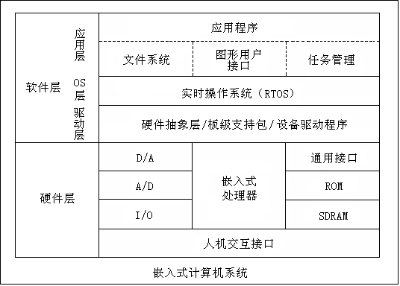
1.3 嵌入式系统的硬件和软件特征
1.3.1 嵌入式系统硬件平台
嵌入式系统是面向特定应用的。实际应用中，绝大多数嵌入式系统是用户针对特定任务而定制的，但就其组成而言，它们一般都是由3部分组成：硬件、软件、嵌入式系统的开发工具和开发系统，如图所示。

Slide 33
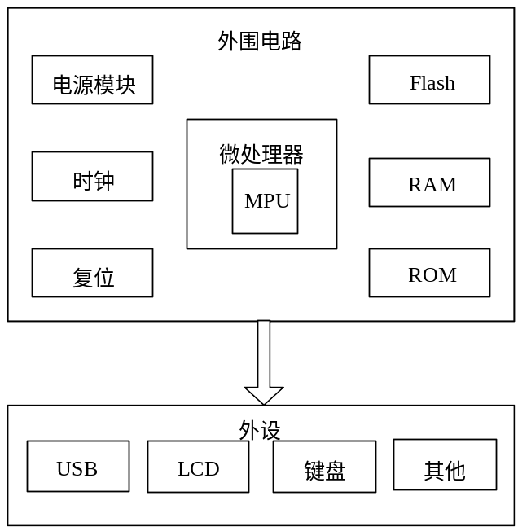
1．嵌入式系统的硬件
嵌入式系统的硬件是以嵌入式处理器为中心，由存储设备、I/O设备、通信接口设备、扩展设备接口以及电源等必要的辅助接口构成。
嵌入式系统的硬件主要包括以下几个模块，如图所示。

Slide 34
嵌入式处理器
嵌入式系统硬件核心是嵌入式处理器。
据不完全统计，全世界嵌入式处理器的品种数量已经超过1000多种，流行体系结构有30多个，其中8051体系占大多数。生产8051单片机的半导体厂家有20多个，共350多种衍生产品，仅Philips就有近100种。目前嵌入式处理器的寻址空间可以从64KB到256MB，处理速度从0.1MIPS到2000MIPS。
近年来嵌入式微处理器的主要发展方向是小体积、高性能、低功耗。专业分工也越来越明显，出现了专业的IP（Intellectual Property Core，知识产权核）供应商，如ARM、MIPS等，他们通过提供优质、高性能的嵌入式微处理器内核，由各个半导体厂商生产面向各个应用领域的芯片。

Slide 35
嵌入式处理器分类
嵌入式处理器可以分为四类：
嵌入式微处理器EMPU
（Embedded Microprocessor Unit）
嵌入式微控制器EMCU
（Embedded Microcontroller Unit）
嵌入式数字信号处理器EDSP
（Embedded Digital Signal Processor）
嵌入式片上系统ESoC
（Embedded System on Chip）

Slide 36
嵌入式微处理器EMPU
嵌入式微处理器的基础是通用计算机中的CPU，即由通用计算机中的CPU演变而来。
与通用计算机处理器不同的是，在实际嵌入式应用中，将微处理器装配在专门设计的电路板上，只保留和嵌入式应用紧密相关的母板功能，去除了其他冗余的功能部分，这样可以大幅度减小系统体积和功耗。为满足嵌入式应用特殊要求，嵌入式微处理器虽然在功能上和标准微处理器基本是一样的，但在工作温度、抗电磁干扰、可靠性等方面一般都作了各种增强。
和工业控制计算机相比，嵌入式微处理器具有体积小、重量轻、成本低、可靠性高的优点，但是在电路板上必须包括ROM、RAM、总线接口、各种外设等器件，从而降低了系统的可靠性，技术保密性也较差。
嵌入式微处理器及其存储器、总线、外设等安装在一块电路板上，称为单板计算机，如STD-BUS、PC104等。近年来，德国、日本的一些公司又开发出了类似火柴盒式、名片大小的嵌入式计算机系列OEM产品。
嵌入式微处理器目前主要有Am186/88、386EX、SC-400、Power PC、68000、MIPS、ARM系列等。

Slide 37
嵌入式微控制器EMCU
嵌入式微控制器又称单片机，顾名思义，就是将整个计算机系统集成到一块芯片中，这也是目前嵌入式系统工业的主流。
嵌入式微控制器一般以某一种微处理器内核为核心，片上资源比较丰富（芯片内部集成有ROM/EPROM、RAM、总线、总线逻辑、定时/计数器、WatchDog、I/O、串行口、脉宽调制输出、A/D、D/A、Flash RAM、EEPROM等各种必要功能和外设），适合控制，因此称为微控制器。
为适应不同的应用需求，一般一个系列的单片机具有多种衍生产品，每种衍生产品的处理器内核都是一样的，不同的是存储器和外设的配置及封装。这样可以使单片机最大限度地和应用需求相匹配，功能不多不少，从而减少功耗和成本。
和嵌入式微处理器相比，嵌入式微控制器的最大特点是单片化，体积大大减小，从而使功耗和成本下降、可靠性提高。
目前嵌入式微控制器的品种和数量最多，比较有代表性的通用系列包括8051、P51XA、MCS-251、MCS-96/196/296、C166/167、MC68HC×× 、68300等。另外还有许多半通用系列，如支持USB接口的MCU 8XC930/931、C540、C541；支持IIC、CAN-Bus、LCD及众多专用MCU的兼容系列。目前MCU占嵌入式系统约70%的市场份额。

Slide 38
嵌入式数字信号处理器EDSP
嵌入式DSP专门用来对离散时间信号进行极快的处理计算，提高编译效率和执行速度。在数字滤波、FFT、谱分析、图像处理等领域应用广泛。
嵌入式DSP处理器有两个发展来源：
一是DSP处理器经过单片化、EMC改造、增加片上外设成为嵌入式DSP处理器，TI的TMS320C2000/C5000等即属于此范畴；
二是在通用单片机或SOC中增加DSP协处理器，例如Intel的MCS-296和Infineon（Siemens）的TriCore。
推动嵌入式DSP处理器发展的主要因素是嵌入式系统的智能化，例如各种带有智能逻辑的消费类产品、生物信息识别终端、实时语音压解系统，虚拟现实显示等。这类智能化算法一般都是运算量较大，特别是向量运算、指针线性寻址等较多，而这些正是DSP处理器的长处所在。
代表性产品： TI公司的TMS320系列和Motorola公司的DSP56000系列。TMS320系列包括用于控制的C2000系列、移动通信的C5000系列，以及性能更高的C6000和C8000系列。 Motorola公司在DSP56000系列基础上推出了DSP56100、DSP56200和DSP56300等多个不同系列。

Slide 39
嵌入式片上系统ESoC
ESoC：在一个硅片上实现一个更为复杂的系统。
SoC是一种基于IP（Intellectual Property）核的嵌入式系统级芯片设计技术，它将许多功能模块集成在一个芯片上。如ARM RISC、MIPS RISC、DSP或其他的微处理器核心，加上通信的接口单元，例如通用串行端口（USB）、TCP/IP通信单元、GPRS通信接口、GSM通信接口、IEEE1394、蓝牙模块接口等，这些单元以往都是依照其各自功能做成一个个独立的处理芯片。
各种通用处理器内核将作为SoC设计公司的标准库，成为 VLSI设计中一种标准的器件，用标准的VHDL等语言描述。
这样除个别无法集成的器件以外，整个嵌入式系统大部分均可集成到一块或几块芯片中去，应用系统电路板将变得很简洁，对于减小体积和功耗、提高可靠性非常有利。
背景：源于微电子技术的快速发展。
优点：利于“减肥” ；增加实时性；高度集成，增强可靠性

Slide 40
2．嵌入式系统的软件
嵌入式系统的软件：由嵌入式操作系统和相应的各种应用程序构成。
有时设计人员将这两种软件组合在一起，由应用程序控制系统的动作和行为，而由操作系统控制应用程序编程与硬件的交互。
因此，嵌入式系统的软件包括：
系统软件：嵌入式操作系统
  嵌入式操作系统，嵌入式中间件（CORBA、 Java）等。
应用软件：嵌入式应用软件
  手机软件，路由器软件，交换机软件，飞控软件等。

Slide 41
嵌入式软件系统1
嵌入式应用软件
应用软件与系统软件的接口，屏蔽系统软件，操作系统无关性
嵌入式操作系统
嵌入式硬件
系统软件与硬件的接口，屏蔽硬件，硬件无关性

Slide 42
嵌入式软件系统2
嵌入式应用软件
嵌入式中间件
应用软件与系统软件的接口，屏蔽系统软件，操作系统无关性
嵌入式操作系统
硬件抽象层HAL
系统软件与硬件的接口，屏蔽硬件，硬件无关性
嵌入式硬件

Slide 43
嵌入式软件系统的体系结构
应用层
应用
任务1
应用
任务2
……
应用
任务n
中间件层
嵌入式CORBA
嵌入式JAVA
嵌入式
DCOM
面向应用领域的中间件
操作系统层
TCP/IP
网络系统
文件
系统
内核
电源
管理
嵌入式GUI
驱动层
板级
初始化
FLASH驱动
RTC/定时器驱动
串口
驱动
以太网驱动
LCD
驱动
键盘
驱动
其他
驱动
硬件
……

Slide 44
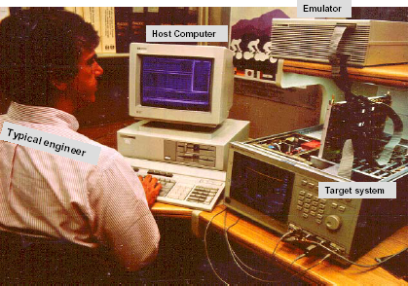
3. 嵌入式系统的开发工具和开发系统
嵌入式系统的硬件和软件处于嵌入式系统产品本身之中，开发工具则独立于嵌入式系统产品之外。
开发工具一般用于开发主机，包括语言编译器、连接定位器、调试器等，这些工具一起构成了嵌入式系统的开发系统和开发工具。

Slide 45
1.3.2 硬件抽象层
硬件抽象层：Hardware Abstraction Layer，HAL，在操作系统和硬件之间引入的一个中间层，屏蔽底层硬件的多样性，操作系统不再面对具体的硬件环境，而是面对这个中间层所代表的、逻辑上的硬件环境。
HAL能够通过特定的上层接口与操作系统进行交互，向操作系统提供底层硬件信息，并根据操作系统的要求完成对硬件的直接操作。
HAL的引入大大推动了嵌入式系统的通用化，为嵌入式系统的广泛应用提供了可能。

Slide 46
BSP的概念
板级支持包：Board Support Package，BSP，是硬件抽象层的一种实现，嵌入式操作系统实现移植经常采用的一种方法。
BSP简单地说，就是一段启动代码，和计算机主板的BIOS差不多，但提供的功能相差很大。
BIOS主要负责在电脑开启时检测、初始化系统设备（设置栈指针，中断分配，内存初始化..）、装入操作系统并调度操作系统向硬件发出指令。
尽管BSP的开始部分和BIOS所做的工作类似，但是BSP还包含和系统有关的基本驱动。
BIOS程序用户不能更改，只能对参数进行修改设置，但BSP可以修改。
BSP的特点：硬件相关性、操作系统相关性
BSP需要完成两部分工作：嵌入式系统的初始化、设备驱动
嵌入式系统的初始化过程：片级初始化（ CPU初始化）、板级初始化（其他器件初始化、软件的数据结构和参数）、系统级初始化（操作系统初始化）。

Slide 47
1.3.3 嵌入式操作系统
嵌入式操作系统包括：嵌入式内核、嵌入式TCP/IP网络系统、嵌入式文件系统、嵌入式GUI系统和电源管理等部分。
其中嵌入式内核是基础和必备的部分，其他部分要根据嵌入式系统的需要来确定。
嵌入式操作系统大部分是实时操作系统（RTOS）。
RTOS是一个可靠性和可信度很高的实时内核，它将CPU时间、中断、I/O、定时器等资源都封装起来，留给用户一个标准的API，并根据各个任务的优先级合理地在不同任务之间分配CPU时间。
RTOS是针对不同处理器优化设计的高效率实时多任务内核，一款性能优异的、商品化的RTOS可面对几十个系列的嵌入式MPU、MCU、DSP、SoC等提供类同的API接口，这是RTOS基于设备独立的应用程序开发的基础。
嵌入式操作系统的主要特点：体积小、实时性、特殊的开发调试环境。

Slide 48
嵌入式操作系统
应用程序
文件系统/图形用户接口
应用层
应用程序接口（API）
基本模块
扩展模块
内存管理
文件管理
网络模块
图形驱动
OS层
OS核
数据库
模块
进程调度
驱动层
驱动程序、HAL/BSP
硬件层

Slide 49
1.4 嵌入式系统的分类
根据不同的标准，嵌入式系统有不同的分类方法。
1. 按嵌入式微处理器的位数分类
  4位
  8位
  16位
  32位
  64位 …….
其中，4位、8位、16位嵌入式系统已经获得了大量应用，32位嵌入式系统正成为主流发展趋势。
而一些要求高可靠性、高速处理的嵌入式系统已经开始使用64位嵌入式微处理器。

Slide 50
嵌入式系统的分类1
2. 按软件实时性需求分类
  非实时系统（如PDA）
  软实时系统（如消费类产品）
  硬实时系统（如工业实时控制系统）
3. 按嵌入式系统的复杂程度分类
  小型嵌入式系统
  中型嵌入式系统
  复杂嵌入式系统

Slide 51

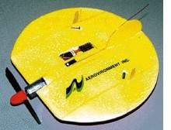


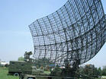
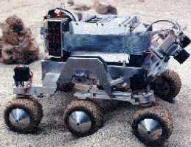
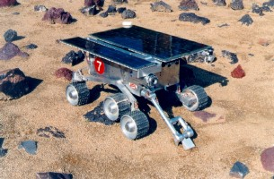
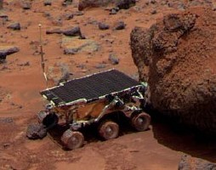
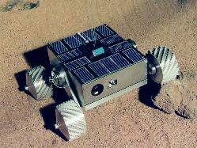
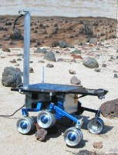
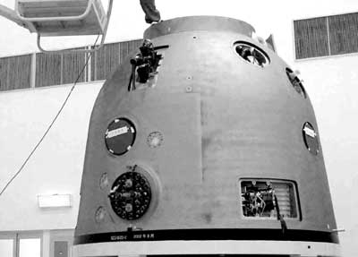

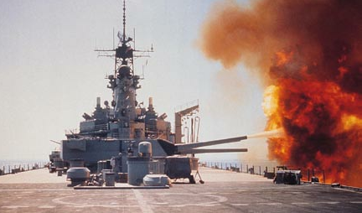
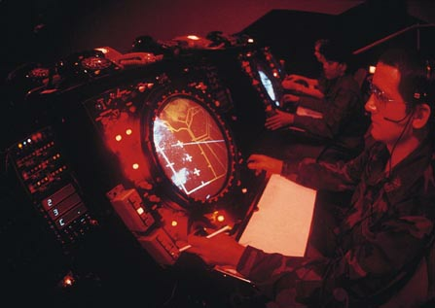

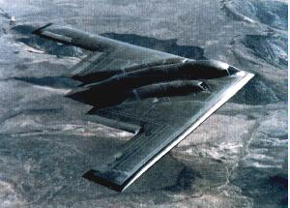
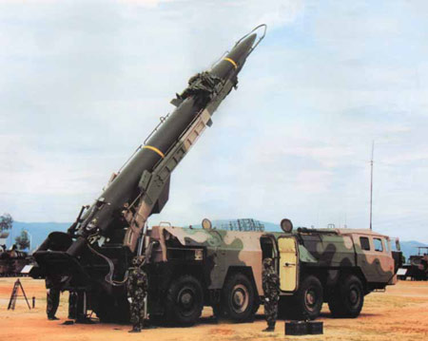
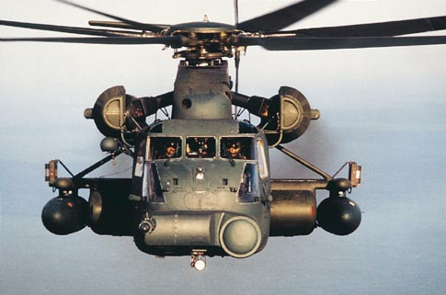

1.5 嵌入式系统的应用
国防工业、军事工业、兵器工业：各种武器控制（火炮控制、导弹控制、智能炸弹制导引爆装置）、坦克、舰艇、轰炸机等陆海空各种军用电子装备，雷达、电子对抗军事通信装备，野战指挥作战用各种专用设备等。我国嵌入式计算机最早用于导弹控制。

Slide 52
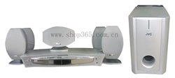
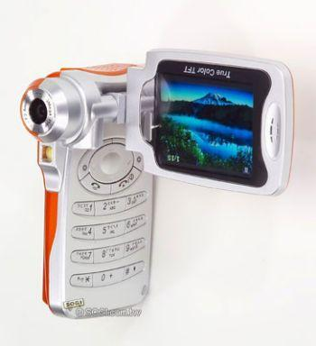
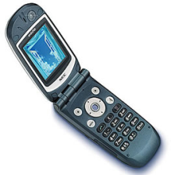
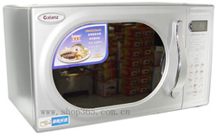

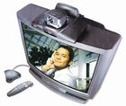

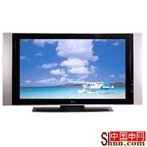
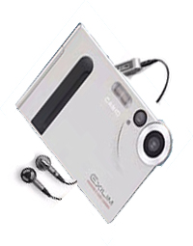
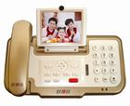
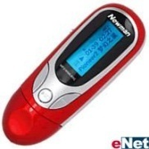
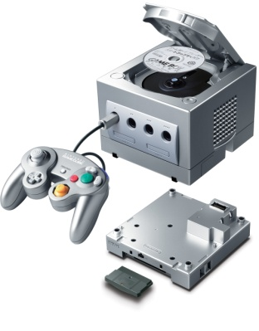
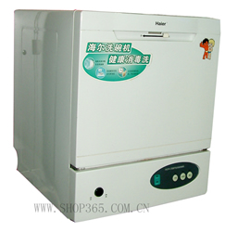
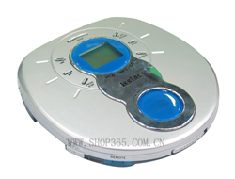

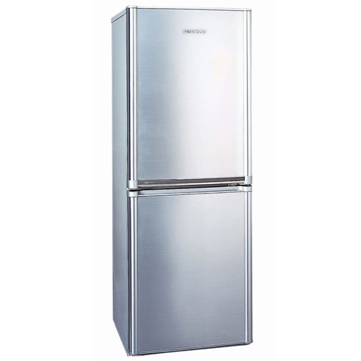
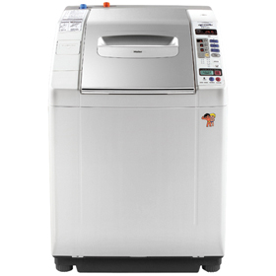
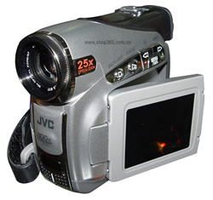
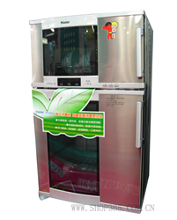
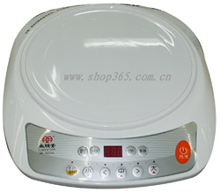
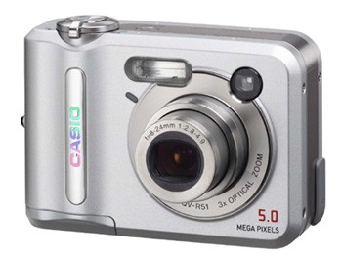
嵌入式系统主要应用领域2
信息家电、民用设备：各种信息家电产品，如数字电视机、机顶盒，数码相机，VCD、DVD音响设备，可视电话，家庭网络设备，洗衣机，网络冰箱，网络空调，智能玩具，其他消费类电子产品等。

Slide 53
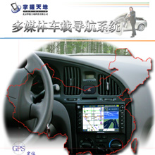
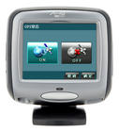
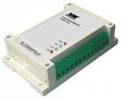
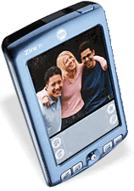
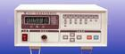
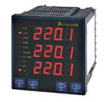
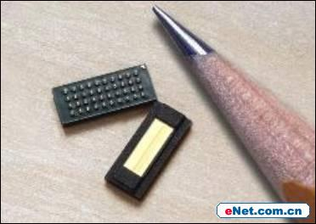
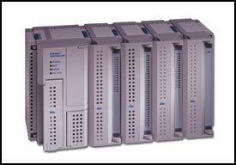
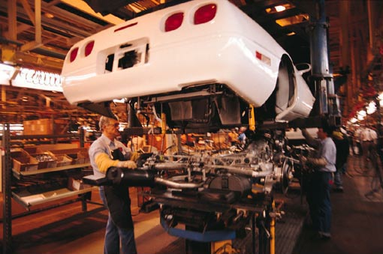

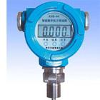
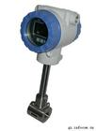
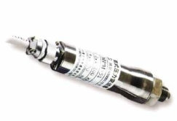
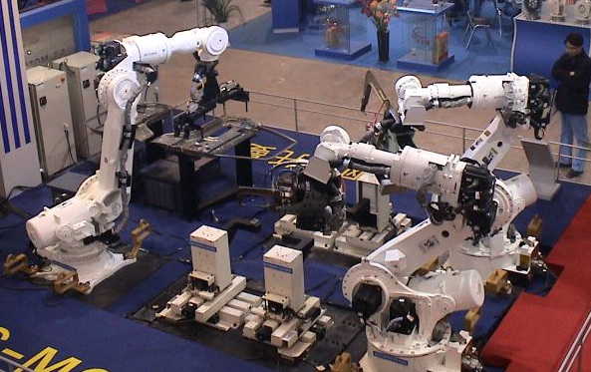



嵌入式系统主要应用领域3
工业：各种智能测量仪表、智能卡、数控装置、可编程控制器、控制机、分布式控制系统、现场总线仪表及控制系统、工业机器人、智能机器人、智能传感器、机电一体化机械设备、车载导航器、汽车电子设备、车辆与交通工程等。

Slide 54











嵌入式系统主要应用领域4
商业：各类收款机、电子秤、条形码阅读机、商用终端、银行点钞机、IC卡输入设备、取款机、自动柜员机、自动服务终端、防盗系统、各种银行专业外围设备、智能金融器具、远程教育。

Slide 55












嵌入式系统主要应用领域5
办公自动化：复印机、打印机、传真机、扫描仪、其他计算机外围设备、掌上电脑、激光照排系统、安全监控设备、媒体手机、移动电话、寻呼机、个人数字助理（PDA）、变频空调设备、通信终端、程控交换机、网络浏览器、网络设备（路由器、交换机、Web server、网络接入盒等）、网络工程、录音录象及电视会议设备、数字音频广播系统等。

Slide 56











嵌入式系统主要应用领域6
医疗保健设备：各种医疗电子仪器，X光机、超声诊断仪、计算机断层成像系统、心脏起博器、监护仪、辅助诊断系统、远程医疗、专家系统等。
其他领域：农业技术、光学系统、气象预报、卫星通信网、数字通信、移动数据库、语音处理。

Slide 57

汽车电子控制示例

Slide 58

汽车总成嵌入式系统

Slide 59
发动机ECU硬件原理
4DE2柴油机
车 速
传感器
冷却液温度
燃油温度
机油温度
大气压力
进气管压力
进气温度
机油压力
发动机ECU
脉冲信号
信号调理电路
80C196
CAN控制器
启动预热
CAN控制器
喷油量计算
电控EGR
HSI
喷油正时计算
CAN控制器
机油报警
EGR控制计算
脚踏板
传感器
数字信号
CAN控制器
故障报警
CAN控制器
故障检测
巡航指示
仪表板
通讯程序
数字信号
油耗显示
起动开关
巡航开关
功率/经济
故障运行
CAN控制器
诊断仪接口
标定系统
喷油泵
ECU
其他ECU

Slide 60
AMT控制原理
感觉
驾驶员
感觉
换挡手柄
和加速踏板
声音
环境
车速
ECU
发动机
转速
机械动作
供油
系统
换挡
执行机构
离合器
执行机构
供油控制
电信号
车辆
变速器
离合器
发动机

Slide 61

AMT系统硬件结构

Slide 62

车联网：以车为节点
车联网就是要综合现有的电子信息技术，将每一辆汽车作为一个信息源，通过无线通信手段连接到网络中，进而实现对全国范围内车辆的统一管理。

Slide 63

车联网的信息处理
信息采集：TCU（Telematics Control Unit）由CAN Bus采集汽车内各个ECU的信息。
信息传输：通过无线通信至TSP。
信息处理：TSP（Telematics Service Provider）后台信息服务系统。

Slide 64
车联网中的图像处理
车联网中图像获取感知的手段一般含有监控摄像头、电子警察专用摄像头、道路卡口专用摄像头、交通流量监测摄像头等等。
图像智能分析可以实现：
（1）对车辆的感知：号牌识别、车身颜色识别、车形识别、车标识别等等。
（2）对交通流的感知：交通平均速度、车道平均占有率、流量统计，分车形流量统计。
（3）对交通事件的感知：碰撞检测、拥堵检测、排队检测。
（4）对违章事件感知：闯红灯，不按车道指示方向行驶、压黄线、超速等等。
传统感知方法经常用雷达微波监测器、线圈、地磁监测器。
图像智能分析方法将取代这些传统的感知设备，它对于传统的线圈、地磁、雷达等传统感知方式具有越来越明显的取代趋势。

Slide 65

12项改变世界的颠覆性技术

Slide 66
手机物联网
手机物联网：是指借助手机终端和各种传感器技术，在约定协议下，把任意物品与（移动）互联网连接起来，进行信息交换和通讯，以实现智能化识别、定位、跟踪监控和管理等功能的一种网络，最终实现从人与物的信息交互向物与物的信息交换的转变。
中国智能手机逐步普及，依托智能手机而产生的手机物联网商务空间将大有可为。
可在手机上植入应用软件是智能手机的最大特点，手机本身可有自带GPS、重力感应器、高精度摄像头、RFID等超离桌面互联网等功能，利用其中任何一种技术，实现物与物之间的链接，均可完成手机物联网商务市场行为。
随着3G的发展，移动互联网将会逐渐实现高带宽和高速移动的双突破。手机将可便捷实现互联网接入及联网的“人机交互”、“机机交互”。通过手机处理各种相关的生活服务，如家庭监控、家电控制、金融消费等，这会给生活带来更多的便利，将成为未来的趋势和方向。

Slide 67

物联网手机
LT Z12
网络模式：GSM，WCDMA
外观设计：直板
主屏尺寸：4.2英寸 960×1024像素
触摸屏：电容屏，多点触控
摄像头像素：前：300万像素，后：1200万像素
操作系统：Android OS 2.3
机身内存：4GB+2GB RAM
电池容量：1950mAh
蓝牙传输：支持蓝牙2.1+A2DP
GPS导航：内置GPS，支持A-GPS
存储卡：MicroSD卡，支持App2SD功能
键盘类型：虚拟键盘
创新功能：投影、测量、物联网终端

Slide 68


Z12创新功能
Z12实现随时随地投影功能：
通过声音控制键可以放大缩小投影画面的大小。

Slide 69

医疗物联网中人体信息感知

Slide 70

太空舱智能椅

Slide 71





机器人

Slide 72



仿生鱼
CPLD脉宽调制系统
电源子系统
单片机
仿水鱼外皮
伺服电机组
鱼体骨架
小鱼子系统的实物图

Slide 73

智能家居系统

Slide 74





创意设计

Slide 75

嵌入式系统应用技术热点1
1．嵌入式支撑软件
嵌入式浏览器
嵌入式多媒体套件
嵌入式GUI
嵌入式中文系统
嵌入式应用套件
嵌入式Java
嵌入式无线通讯软件

Slide 76

嵌入式系统应用技术热点2
2．嵌入式语音芯片
嵌入式语音芯片基于嵌入式操作系统，采用语音识别和语音合成、语音学和文本处理等技术。
应用场合：
手持设备、智能家电
玩具（声控玩具、仿真宠物）
车载通信设备
移动通信设备

Slide 77

嵌入式系统应用技术热点3
3．嵌入式人机界面技术
嵌入式设备之所以为千家万户所接受，重要因素之一是它们与使用者之间的亲和力，自然的人机交互界面，如司机操纵高度自动化的汽车主要还是通过习惯的方向盘、脚踏板和操纵杆。人们与信息终端交互是通过GUI屏幕。该项研究内容还包括：手写文字输入、语音拨号上网、收发电子邮件、彩色图形图像处理。

Slide 78
嵌入式系统应用技术热点4
4．汽车电子技术
汽车电子应用包括四部份：
汽车发动机控制：限速控制，燃料喷注控制
汽车舒适装置：遥控防盗系统，自动空调系统，影音播放系统，卫星导航系统
汽车操控和制动：刹车防抱死系统(ABS)，防滑系统(ASR)，电子稳定系统(ESP)
汽车总成控制：完成整车的优化控制
汽车的控制单元较多，采用的嵌入式微控制器各不相同，但都要求符合工业规格，能适应汽车工作的恶劣环境，包括高温、电源干扰、可靠度等。

Slide 79


嵌入式系统应用技术热点5
5．与Internet相结合---物联网应用
嵌入式系统的未来将向多媒体化和网络化方向发展。
将进一步紧密结合Internet和采用蓝牙技术的无线网络。
在智能化方面，基于知识的嵌入式系统也将是一个发展方向。

Slide 80
1.6 嵌入式系统的发展趋势
嵌入式系统应用的发展：军用、民用两方面。
军用：20世纪的前沿要属精确制导武器，21世纪的发展可能就是微型化武器，军用嵌入式系统将在实时性、小型化与规模上发展到一个崭新的阶段。
民用：相当广泛，几乎涉及现代生活的每一个方面。

Slide 81
嵌入式系统的发展趋势1
1．需要强大的硬件开发工具和软件包的支持
嵌入式开发是一项系统工程，因此要求嵌入式系统厂商不仅要提供嵌入式软硬件系统本身，同时还需要提供强大的硬件开发工具和软件包的支持。
在软件方面采用实时多任务编程技术和交叉开发工具技术来控制功能的复杂性，简化应用程序设计，保证软件质量和缩短开发周期。
目前很多厂商已经充分考虑到这一点，在主推系统的同时，将开发环境也作为重点推广内容。例如三星在推广ARM7、ARM9芯片的同时还提供开发板及支持包（BSP），而Windows CE在主推系统时也提供了Embedded VC++作为开发工具，还有VxWorks的Tonado开发环境、Delta OS的Limda编译环境等都是这一趋势的典型体现。当然，这也是市场竞争的结果。

Slide 82
嵌入式系统的发展趋势2
2．向可移植、可伸缩、功能强大、可配置、良好的实时性、可靠性、高可用方向发展
网络化、信息化的要求随着因特网技术的成熟、带宽的提高而日益提高，使得以往单一功能的设备如电话、手机、冰箱、微波炉等功能不再单一，结构更加复杂，这就要求芯片设计厂商在芯片上集成更多的功能。
为了满足应用功能的升级，设计师们一方面采用更强大的嵌入式处理器如32位、64位RISC芯片或信号处理器DSP增强处理能力，同时增加功能接口（如USB）、扩展总线类型（如CAN BUS），加强对多媒体、图形等的处理，逐步实现片上系统（SoC）的概念。

Slide 83
嵌入式系统的发展趋势3
3．网络互联成为必然趋势
未来的嵌入式设备为了适应网络发展的要求，必然要求硬件上提供各种网络通信接口（传统的单片机对于网络支持不足，而新一代的嵌入式处理器已经开始内嵌网络接口，除了支持TCP/IP协议，有的还支持IEEE1394、USB、CAN、Bluetooth或IrDA通信接口中的一种或者几种），同时也需要提供相应的通信组网协议软件和物理层驱动软件。软件方面，需要系统内核支持网络模块，为了支持网络交互的应用，甚至可以在设备上嵌入Web浏览器，真正实现随时随地用各种设备上网。
嵌入式设备的互联性可提高对各种服务、内容和信息的访问能力，为动态修改嵌入式软件提供了可能，如修改系统代码或“固件”、增加新的应用软件模块等，从而增强了系统和设备的可管理性。

Slide 84
嵌入式系统的发展趋势4
4．精简系统内核、算法，降低功耗和软/硬件成本
未来的嵌入式产品是软/硬件紧密结合的设备，为了减低功耗和成本，需要设计者尽量精简系统内核，只保留和系统功能紧密相关的软/硬件，利用最低的资源实现最适当的功能。这就要求设计者选用最佳的编程模型和不断改进算法，优化编译器性能。
因此，既要软件人员有丰富的硬件知识，又需要发展先进嵌入式软件技术，如Java、Web和WAP等。

Slide 85
嵌入式系统的发展趋势5
5．提供友好的多媒体人机界面
嵌入式设备能与用户亲密接触，最重要的因素就是它能提供非常友好的用户界面，即支持自然的人机交互、图形化、多媒体的嵌入式人机界面。其操作简便、直观，无须学习，灵活的控制方式使得人们感觉嵌入式设备就像是一个熟悉的老朋友。这就要求嵌入式软件设计者要在图形界面、多媒体技术上狠下苦功。
目前一些先进的PDA在显示屏幕上已实现汉字写入、短消息语音发布，但一般的嵌入式设备距离这个要求还有很长的路要走。

Slide 86
嵌入式系统的发展趋势6
6．嵌入式系统向新的嵌入式计算模型方向发展
支持可编程的嵌入式系统。嵌入式系统可进行二次开发，如采用嵌入式Java技术，可动态加载和升级软件，增强嵌入式系统功能。
支持分布式计算，可以与其他嵌入式系统和通用计算机系统互联构成分布式计算环境。
应用嵌入式系统的目的就是要把一切变得更简单、更方便、更普遍、更适用。通用计算机的发展目标是功能电脑，普遍进入社会；嵌入式计算机发展的目标则是专用电脑，实现“普遍化计算”。可以说嵌入式智能芯片是构成未来世界的“数字基因”。嵌入式系统就好像是一个黑洞，会把当今很多技术和成果吸引进来。

Slide 87
第1章 结 束

